Slide 1
СВОЕОБРАЗИЕ ПИСАТЕЛЬСКОЙ МАНЕРЫ М. БУЛГАКОВА

Slide 2
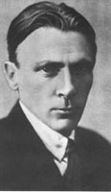
«Сатира, действительно, как известно всякому грамотному, бывает честная, но вряд ли найдётся в мире хоть один человек , который бы предъявил властям образец сатиры дозволенный».
Notes:
2

Slide 3
Сатира - вид комического(komikos- греч., весёлый, смешной), эстетическая категория, единственным предметом которой является человек (человекоподобное в животных и т.д.).
Предметом сатиры служат пороки. Она отличается отрицательным, изобличающим тоном оценки. Несовершенство противопоставляется идеалу через антиидеал.
Источник сатиры - противоречие между общечеловеческими ценностями и действительностью жизни.

Slide 4
Виды сатиры.
Ирония - смешное скрывается под маской серьёзного.
Юмор - серьёзное скрывается под маской смешного.
Сарказм - высшая степень иронии, едкая, язвительная насмешка.
Средства сатиры.
Гиперболизм, гротескность.
Несоответствие между определением предмета и его действительным состоянием.
Контраст между тем, чем должен заниматься человек, и тем, что он делает.
Корни сатиры.
Они в далёком прошлом, в фольклоре (сатирические сказки, парадоксальные притчи и т. п.)

Slide 5
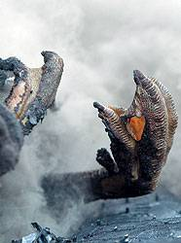
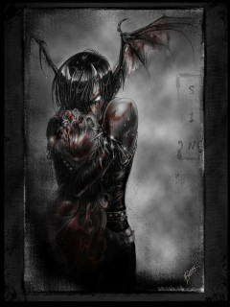
Миру формализма, бездушной бюрократии, корысти, безнравственных дельцов и карьеристов противостоит у Булгакова мир вечных исторических ценностей: историческая правда, творческий поиск, совесть.
Что легло в основу сатирических повестей Булгакова?
«Дьяволиада» повествует о времени только что минувшего памятного военного коммунизма.

Slide 6
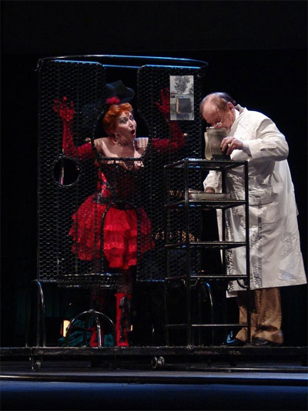
Повесть «Роковые яйца»
М. А. Булгаков пером сатирика в гротескной форме показал, к чему может привести бесконтрольное и непродуманное использование «красного луча». Гады, родившиеся под его воздействием расправились с более слабыми особями, в результате чего получились экземпляры чудовищных размеров, отличающиеся зверской жестокостью, т. е. уже 1924 году Булгаков гениально предсказал сталинизм и показал, к чему может привести та борьба за власть, которая только начиналась.

Slide 7
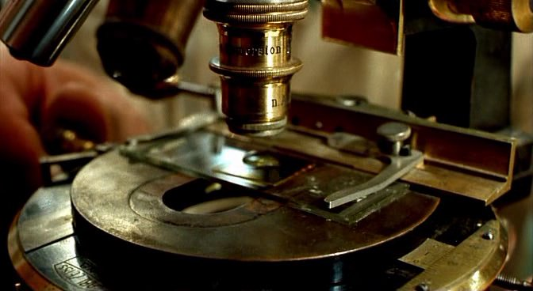
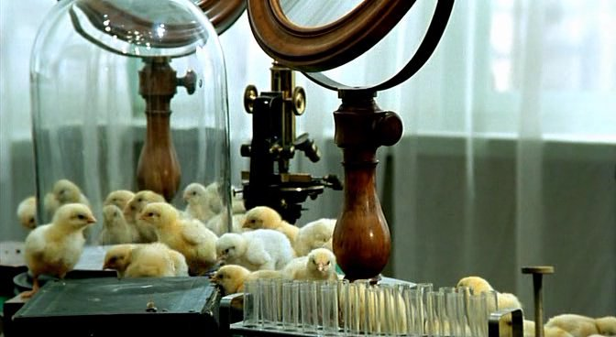
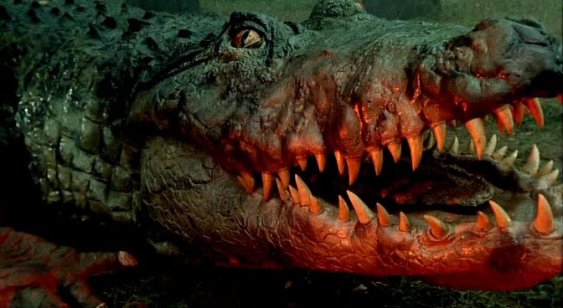
Последствия экспериментов профессора Персикова под руководством экспериментаторов из Кремля, лишенных каких-либо знаний, известны: «дьявольские яйца», высиженные адской машиной, породили змеиное отродье, предсказанную Булгаковым катастрофу 1928-1929 гг.
Так был показан писателем «жестокий опыт над народом», обреченный на неудачу

Slide 8
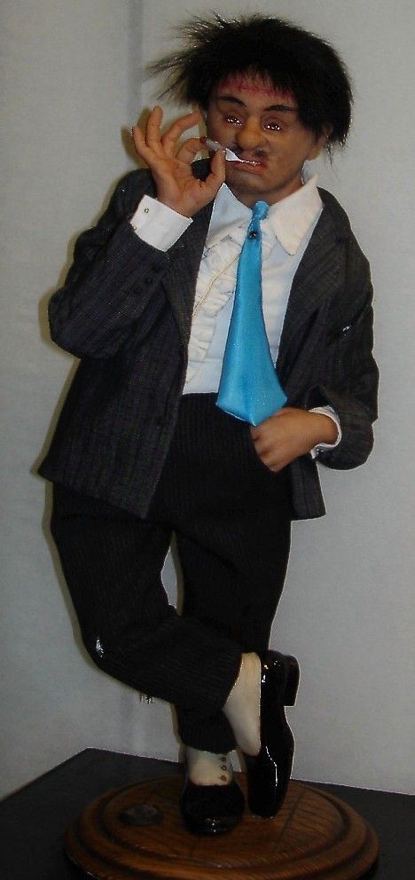
На что направлена сатира писателя в повести «Собачье сердце»?
«Жить по настоящему» для Шарикова значит грызть семечки и плевать на пол, нецензурно браниться и приставать к женщинам, вдосталь валяться на полатях и напиваться допьяна за обедом. По всей видимости, он искренен, когда заявляет своим воспитателем, что они «мучают себя, как при царском режиме».

Slide 9
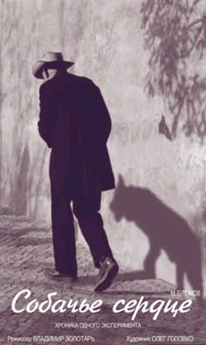
Речь идет о неистребимой «уравниловке», от которой всегда страдает все поднимающиеся над средним уровнем. То, что не нужно его собственному образу жизни, - представляется не нужным и никому иному. Отсюда нити от булгаковской повести тянутся к сегодняшним спорам о «нормальных потребностях» имеющих исходной точкой не явное убеждение в «одинаковости, схожести человеческих натур» и в возможности определить «научным путем» рациональные «нормы потребления».

Slide 10
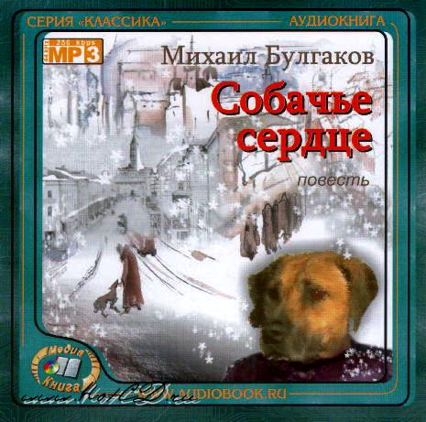
Что объединяет
"Роковые яйца"
и "Собачье сердце"
Булгакова?

Slide 11
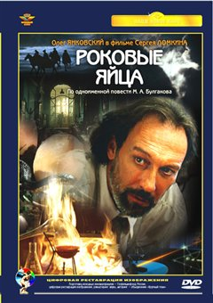
Образы учёных, тема ответственности науки, тема разрушительной силы невежества, сатирический пафос.

Slide 12
Можно ли считать Персикова и
Преображенского
положительными героями?

Slide 13
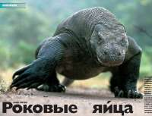
Оба профессора- интеллигентные, преданные науке люди, совершающие великие научные открытия, имеющие чувство собственного достоинства. Оба живут изолированно от общества, приверженцы «чистой» науки.

Slide 14
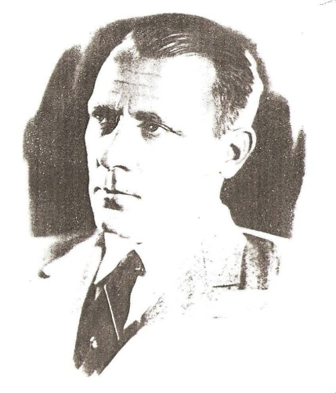
В чем мастерство и гражданское мужество писателя?
Сатирические произведения Булгакова поднимают сложные, философские вопросы, отвечать на которые приходится каждому поколению. Что действительно ценно для человека? Может ли он устраниться от хода истории?
Писатель совершил множество открытий в своих сатирических произведениях, вошедших в систему русских национальных ценностей и по праву заслужил звание русского национального писателя.

